Slide 1
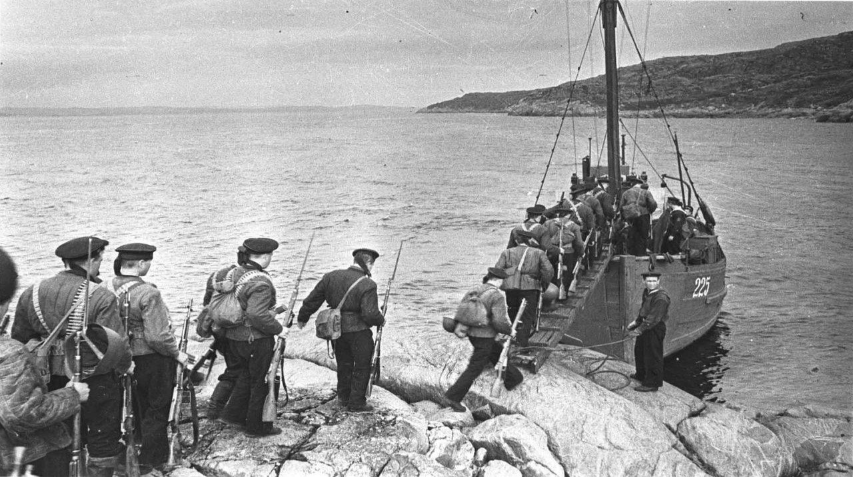
Приморье в годы Великой отечественной войны
Подготовила Биясевич А.А.
Учитель истории МБОУСОШ 2 им. С.М. Валеева, с.Черниговка

Slide 2
К 1941 году Приморский край представлял собой форпост СССР на тихоокеанском побережье, дающий стране уголь, лес, рыбу, руды редких и цветных металлов. Это был край-пограничник, моряк, рыбак, край-рабочий. С первых дней Великой Отечественной войны тысячи приморцев ушли на фронт и доблестно сражались на разных фронтах.
В годы Великой Отечественной войны экономика края была перестроена на военный лад, женщины и подростки заменили мужчин, ушедших на фронт

Slide 3
Приморье не было ареной активных боевых действий, но жизнь края определялась его пограничным положением. В 125 км от Владивостока вдоль советско-китайской границы находились японские войска - миллионная Квантунская армия, выжидавшая удачного момента для нападения на СССР.
Делалось все, чтобы отстоять Дальний Восток. Владивосток с первых дней войны стал жить как прифронтовой город, готовый к обороне.

Slide 4
Наши земляки защищали Москву и Ленинград, сражались в Сталинграде и на Курской дуге, форсировали Днепр, освобождали Украину и Беларусь, штурмовали Берлин. Тихоокеанский флот направил для участия в боевых действиях на суше почти третью часть своего личного состава.
Дальневосточники одними из первых пришли на помощь Отчизне в трудную минуту. Во Владивостоке был создан так называемый «Фонд обороны страны», куда жители несли все свои накопления: деньги, монеты царской чеканки, драгоценности.

Slide 5
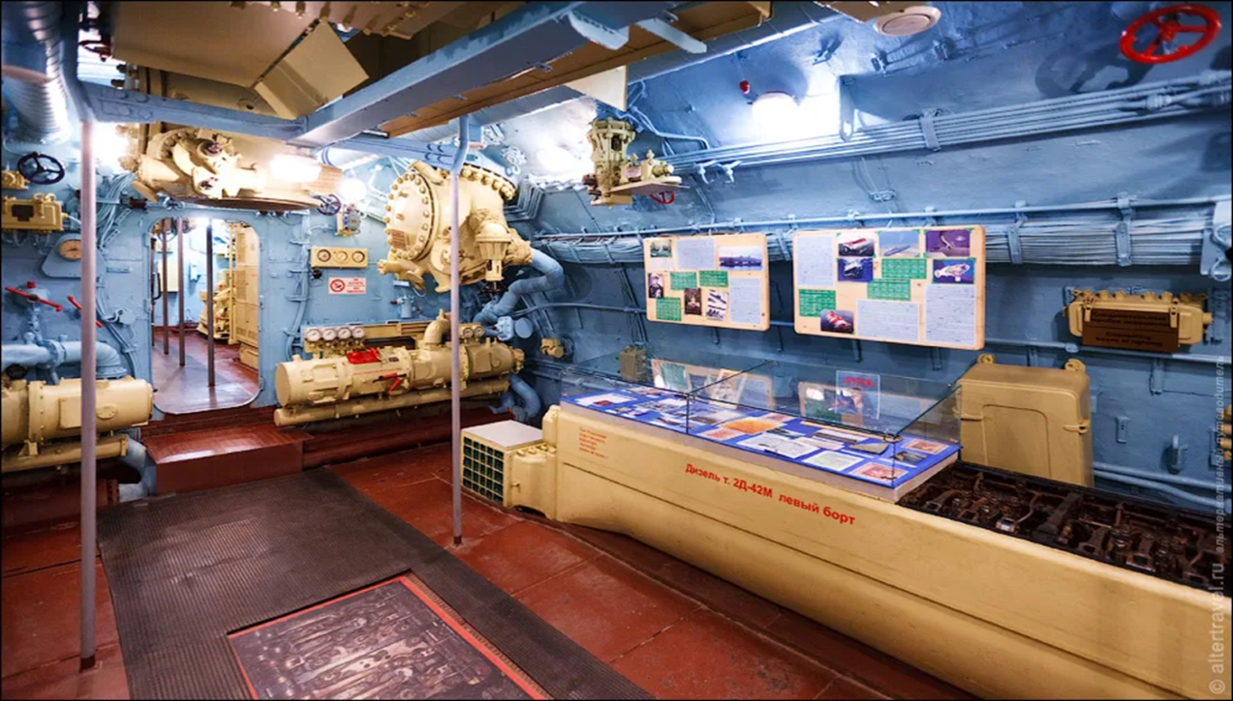
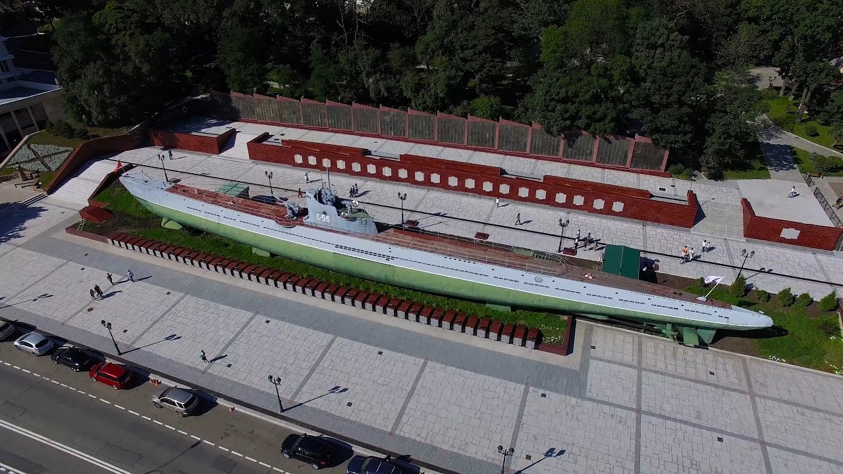
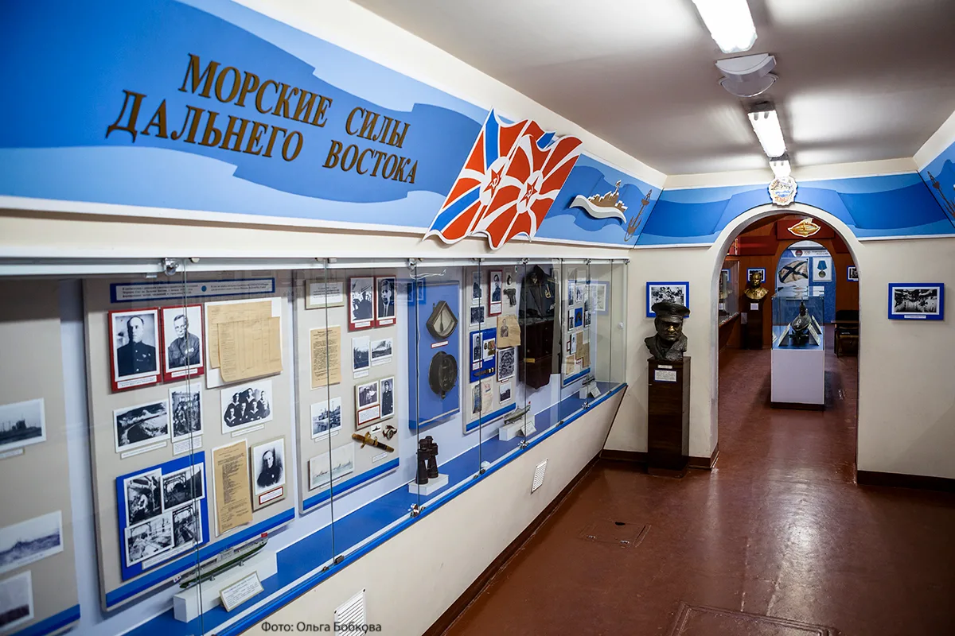
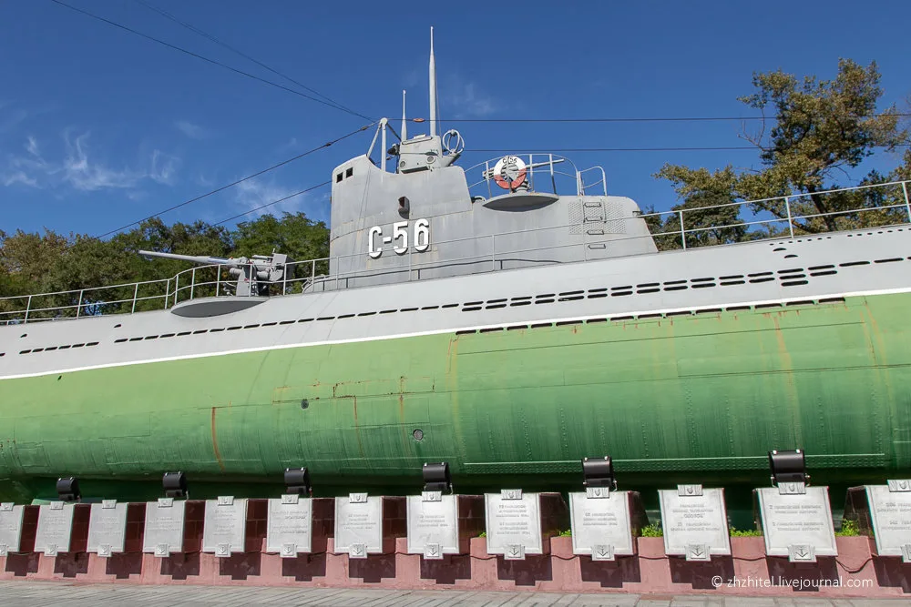
Легендарная судьба у подводной лодки С-56, которая вместе с другими подводными лодками совершила беспримерный по тому времени переход через три океана. Подводники С-56 потопили в Заполярье 10 и повредили 4 вражеских судна. Германское командование сбросило на лодку более 3 тыс. глубинных бомб, 18 раз объявляло о ее гибели. Лодка С-56, за успешное проведение операций была награждена орденом Красного Знамени, удостоена звания гвардейской и, завершив кругосветное путешествие, стала на пьедестале Вечной Славы во Владивостоке.

Slide 6
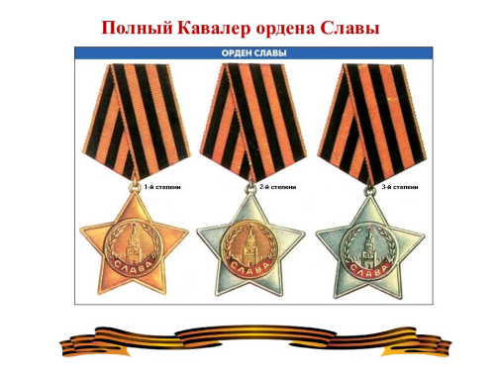
На фронтах Великой Отечественной сражалось более 200 тыс. приморцев, из них, по далеко не полным данным, 45 тыс. не вернулись домой.
Фронтовики из Приморья удостоены 230 тыс. боевых наград, 104 из них присвоено высокое звание Героя Советского Союза, шесть человек получали Звезду Героя дважды. 16 человек стали полными кавалерами ордена Славы.

Slide 7
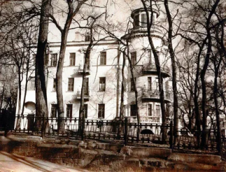
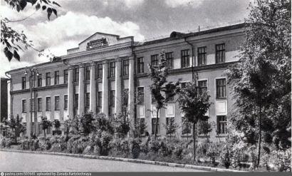
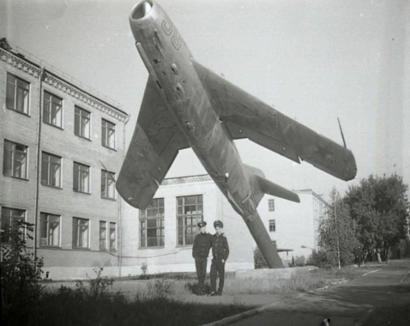
Великая Отечественная война внесла серьезные коррективы и трудности в работу школ: не хватало учителей, письменных принадлежностей, но учебный процесс не останавливался ни на один день.
В годы войны были организованы: Приморский авиационный техникум в г. Арсеньеве (1944), в котором подготовка велась по специальностям: обработка металлов на станках и автоматических линиях и производство воздушных судов; Владивостокское художественное училище (1944); Владивостокское мореходное училище (1944); Владивостокское педагогическое училище № 2 (1945), которое готовило воспитателей дошкольных детских учреждений; Владивостокское педучилище № 1 (1945) – для подготовки учителей начальных классов и музыкальных работников; Приморский лесотехнический техникум в г. Лесозаводске (1945)

Slide 8
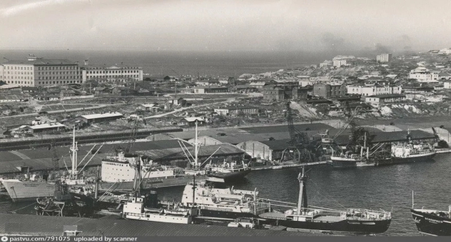
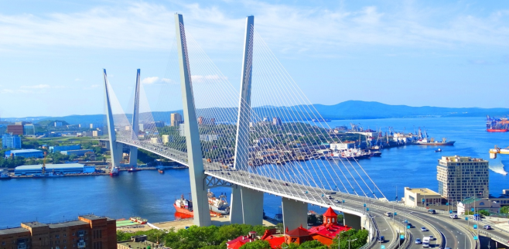
Город воинской славы Владивосток, к счастью так и не ставший местом боев и сражений Великой Отечественной войны, - в силу своей удаленности от театров военных действий, все же носит это почетное звание недаром. Именно решимость и преданность делу защиты Родины жителей ключевого форпоста страны на Тихом океане не позволила нарушить покой восточных границ страны.

Slide 9
Спасибо за внимание!

